Slide 1
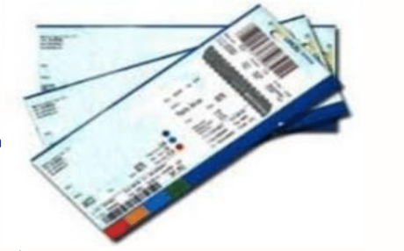
VINCI I BIGLIETTI DI CONCERTI ED EVENTI
CONCORSO ARTISTICO
VINCI 2 BIGLIETTI per il tuo evento preferito!
Finale di Champions League
Concerto artista preferito
Weekend per 2persone
Grazie a questo concorso caricheremo almeno 200 contenuti sulla pagina
COME SI PARTECIPA?
Presentati alla postazione CONCORSO
Crea il contenuto più bello
Carica il contenuto sui canali social dedicati
Una giuria selezionata sceglierà tra i tanti contenuti il fortunato vincitore!
Tag: concorsi, vinci, biglietti, eventi, concerto, fortuna

